Slide 1
MINISTÈRE DE L’ENSEIGNEMENT SUPERIEUR ET DE LA RECHERCHE SCIENTIFIQUE UNIVERSITE CONSTANTINE 3
FACULTE DE MEDECINE
PHYSIOLOGIE DU MUSCLE
Année universitaire : 2024 – 2025

Slide 2
Introduction
Le tissu musculaire représente presque la moitié de notre masse corporelle.
La principale caractéristique du tissu musculaire, du point de vue fonctionnel, est son aptitude à transformer une énergie chimique (sous forme d’ATP) en énergie mécanique.Grace à cette propriété, les muscles sont capables d’exercer une force. On peut considérer les muscles comme les moteurs de l’organisme.
La mobilité du corps dans son ensemble résulte de l’activité des muscles squelettiques qui se distinguent des muscles des organes internes dont la plupart font circuler des liquides dans les canaux de notre organisme.
Caractéristiques générales a- Types de muscles
Il existe trois types de muscles : squelettique, lisse et cardiaque.
Ces trois types différent par : la structure de leurs cellules, leurs situation dans le corps, leurs fonction et par le mode de déclenchement de leur contraction.
b- Fonctions des muscles :
Production des mouvements
Maintien de la posture
Stabilisation des articulations
Dégagement de la chaleur
c- Caractéristiques fonctionnelles des muscles
L’excitabilité : est la capacité de percevoir un stimulus et d’y répondre.
Le stimulus peut être un neurotransmetteur libéré par une cellule nerveuse, la réponse est la production le long du sarcolemme, d’un signal électrique qui est à l’origine de la contraction musculaire.
La contractilité : est la capacité de se contracter avec force en présence de la stimulation appropriée.
L’extensibilité : est la faculté d’étirement ; lorsqu’elles se contractent, les fibres musculaires se raccourcissent, mais lorsqu’elles sont détendues, on peut les étirer au-delà de leur longueur de repos.
L’élasticité : est la possibilité qu’ont les fibres musculaires de reprendre leur longueur de repos lorsqu’on les relâche.

Slide 3
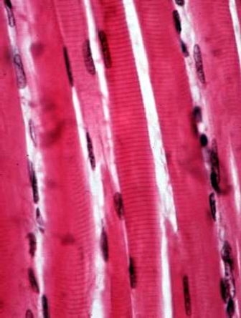
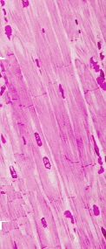
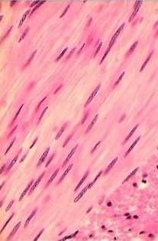
 | Muscle squelettique | Muscle cardiaque | Muscle lisse
Localisation | Recouvre le Squelette osseux et s’y attache | Coeur | Dans les parois des organes viscéraux (estomac, vessie, utérus), les voies respiratoires et les vaisseaux sanguins
Volontaire ou involontaire ? | Volontaire | Involontaire | Involontaire
Apparence
Strié | Oui | Oui | Non
Contraction | Peut se contracter rapidement mais se fatigue facilement | Se contracte à un rythme relativement constant | Contractions lentes et continues (ne se fatigue pas )
Tableau : Différences entre les trois types de tissu musculaire

Slide 4
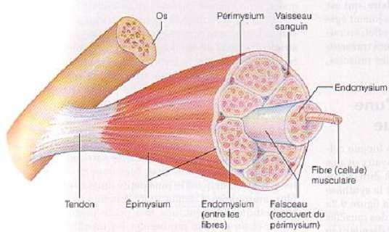
III- Muscle Squelettique
A- Anatomie Macroscopique
Le muscle squelettique est un organe bien délimité, il renferme des vaisseaux sanguins, des neurofibres et une grande quantité de tissu conjonctif.
A - 1 Enveloppes de tissu conjonctif :
Chaque fibre musculaire se trouve à l’intérieur d’une fine gaine de tissu conjonctif appelée endomysium. Plusieurs fibres et leur endomysium sont placées cotes à côtes et forment un ensemble nommé faisceau.
Chaque faisceau est à son tour délimité par une gaine plus épaisse de tissu conjonctif appelée périmysium. Les faisceaux sont regroupés dans un revêtement plus grossier composé de tissu conjonctif plus dense qui enveloppe l’ensemble du muscle appelé épimysium.
A – 2 Innervation et vascularisation
  Chaque fibre musculaire est dotée d’une terminaison nerveuse qui régit son activité.
  Chaque muscle est desservi par une artère et une ou plusieurs veines.
Les artères acheminent les nutriments et l’oxygène, par contre les veines évacuent les déchets métaboliques
Figure 1 : Enveloppes de tissu conjonctif d’un muscle
B- Anatomie microscopique d’une fibre musculaire squelettique B - 1 La Fibre Musculaire
- Chaque fibre musculaire est une longue cellule cylindrique renfermant de nombreux noyaux. Elle est entourée par une membrane : le sarcolemme

Slide 5
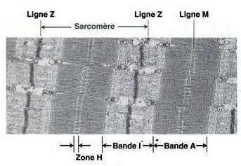
Le sarcoplasme d’une fibre musculaire est comparable au cytoplasme des autres cellules,mais il contient des réserves importantes de glycogènes ainsi que de la myoglobine, une protéine qui se lie à l’oxygène et n’existe dans aucun autre type de cellule.
B - 2 Myofibrilles: Chaque fibre musculaire comporte un grand nombre de myofibrilles parallèles qui parcourent toute la longueur de la cellule.
B - 3 Myofilaments : Sur la longueur de chaque myofibrille, on remarque une alternance de bandes sombres et claires appelées stries.
- Les bandes sombres sont nommées bandes A (stries A), les bandes claires nommée I (stries I).
Chaque bande A a en son milieu une zone plus claire c’est la zone claire ou strie H (zone H).
Chaque zone claire est divisée en deux par une ligne sombre ou ligne M.
  Au milieu des bandes I, on trouve également une zone plus foncée que l’on nomme : ligne Z
  La région d’une myofibrille comprise entre deux lignes Z successives est appelée Sarcomère, mesurant 2 um et représente l’unité fonctionnelle du muscle.
  Au niveau moléculaire chaque myofibrille est formée de filaments disposés de façon très régulière : filaments fins et épais. Les filaments épais sont faits de l’assemblage de molécules d’une protéine : la myosine (présents dans les bandes A, au centre du sarcomère), tandis que le constituant essentiel des filaments fins est une autre protéine : l’actine ; présent dans les bandes I)
Figure 2 : Vue au microscope électronique d’une myofibrille

Slide 6
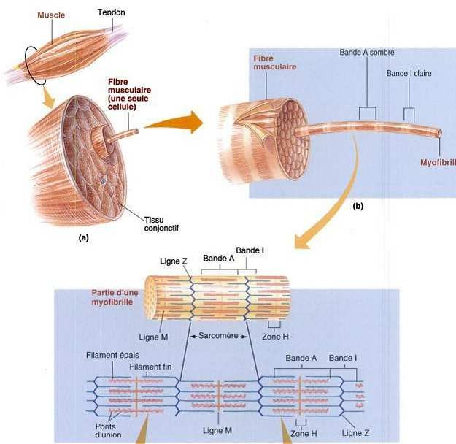
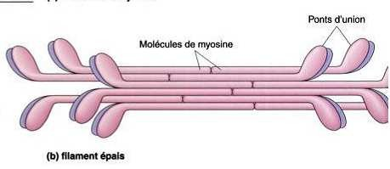
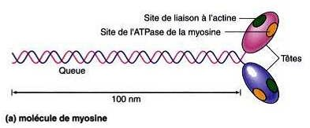
Figure 3 : Niveaux d’organisation du muscle squelettique
Les filaments épais : la très particulière, faite de deux bâton de golf dont les queues
molécule de myosine possède une structure sous unités identiques ayant la forme d’un sont enroulées l’une sur l’autre et dont les
deux têtes sphériques sont en saillie à l’une des extrémités.
Les têtes de myosine comportent les sites de liaisons de l’actine, de l’ATP ainsi que des enzymes ATPases qui dissocient l’ATP pour produire l’énergie nécessaire à la contraction musculaire. Les têtes sont également impliquées dans la formation des ponts transversaux.
Fig 4 : filament épais (myosine)

Slide 7
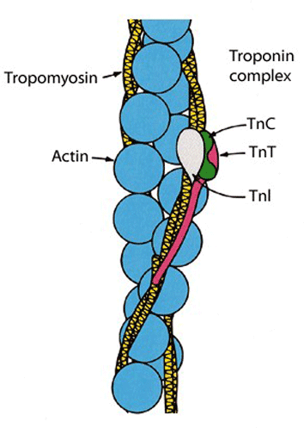
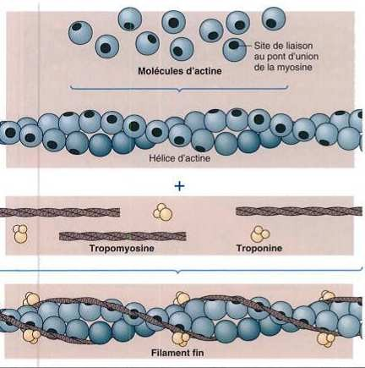
Les filaments fins ou minces :Sont faits de trois protéines : l’actine F (filamenteuse), la troponine et la tropomyosine.
Deux chaines d’actine filamenteuses faites d’une succession de molécules d’actine globuleuse qui sont enroulées l’une autour de l’autre.
L’actine porte des sites de liaison sur lesquels les têtes de myosine (ponts d’unions) se fixent lors de la contraction.
Les molécules de troponine qui sont constituées de trois sous unités de forme sphérique (TnI = inhibitrice, se lie à l’actine,TnT = se lie à la tropomyosine,TnC = se lie aux ions calciums).
Les filaments de tropomyosine forment un ruban reposant sur le sillon de l’hélice de l’actine et bloquent (masquent) les sites actifs d’actine de sorte que les têtes de myosine ne peuvent pas se lier avec les filaments minces.
Fig 5 : filament mince (Actine)
B - 4 Réticulum sarcoplasmique et tubules transverses T :
-Tubules transverses T : à la jonction des stries A et I, le sarcolemme présente des invaginations qui pénètrent à l’intérieur de la fibre musculaire et forment les Tubules Transverses (tubule T).
- Le réticulum sarcoplasmique (RS) : est un réticulum endoplasmique particulier, qui forme un réseau de fins tubules entourant de ses mailles chaque myofibrille sur toute sa longueur. Il Comporte des citernes terminales qui établissent des contacts intimes avec les tubules T. Le tubule T et les citernes latérales situées de chaque côté forment : La triade

Slide 8

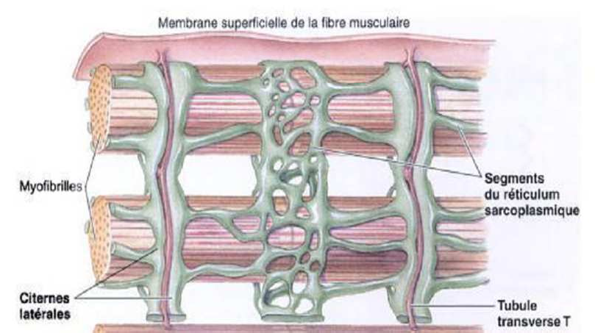
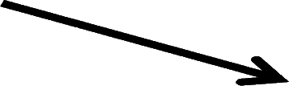
- Le réticulum sarcoplasmique joue un rôle fondamental dans :
Le stockage du calcium : à l’intérieur du RS, le calcium est lié à une protéine : La calséquestrine
La libération du calcium dans le sarcoplasme
La recapture du calcium : du milieu intracellulaire vers l’intérieur du RS à l’aide des pompes calciques ATP- dépendantes.
Triade
Fig. 6 : Réticulum sarcoplasmique et tubules T
- Rôle du Triade dans la transmission de l’information :
La transmission de l’information (l’influx nerveux)du système tubulaire au réticulum sarcoplasmique (qui conduit à la libération du calcium intracellulaire)fait intervenir un mécanisme spécifique. Celui-ci mis en jeu :
Des canaux voltages-dépendants localisés dans la membrane tubulaire et bloqués par la dihydropyridine (DHP)d’où leur nom de canaux DHP ou récepteur à la dihydropyridine (DHPR).
Chaque récepteur à la dihydropyridine (DHPH) est en contigüité avec un canal calcique du réticulum sarcoplasmique sensible à la Ryanodine d’où leur nom de canaux Ryanodine ou récepteur à la Ryanodine (RyR)
Sous l’effet de la dépolarisation membranaire, le DHPR agit comme un détecteur
d’intensité du courant électrique ou du voltage et subit des changements conformationnels conduisant à une interaction moléculaire avec le RyR.
Cela favorise son ouverture et la libération de calcium des stocks du réticulum
sarcoplasmique

Slide 9
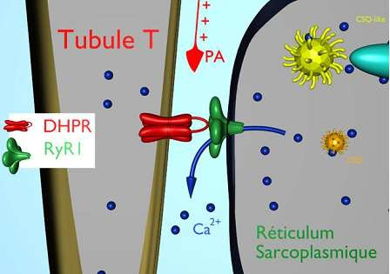
Figure 7 :
Transmission de l’information du système tubulaire au RS
C- Mécanismes de la contraction :
C -1- Modèle du glissement des filaments
La théorie de la contraction par glissement des filaments, élaborée par Hugh Huxley en 1954, propose l’explication suivante : « durant la contraction, les filaments minces (actines) glissent le long des filaments épais (myosine), de telle sorte que les filaments d’actine et de myosine se chevauchent davantage ».
Au repos les filaments épais et minces ne chevauchent que sur une petite partie de
leurs longueurs, mais quand les cellules musculaires sont stimulées, les têtes de myosine s’accrochent aux sites de liaison de l’actine et le glissement s’amorce.
Les têtes de myosine tirent les filaments minces vers le centre du sarcomère : C’est le raccourcissement du sarcomère.La longueur des bandes A ne change pas
durant le raccourcissement mais celle des bandes I et H diminue.
C-2 Couplage excitation- contraction :
C’est la succession d’évènements par laquelle le potentiel d’action transmis le long du sarcolemme provoque le glissement des myofilaments.
Le couplage excitation – contraction passe par les étapes suivantes :
Le potentiel d’action se propage le long du sarcolemme et des tubules transverses.
Lorsque le potentiel d’action parvient aux triades, le DHPR agit comme un détecteur
d’intensité du courant électrique ou du voltage et subit des changements conformationnels conduisant à une interaction moléculaire avec le RyR. Cela favorise son ouverture et la libération de calcium des stocks du réticulum sarcoplasmique

Slide 10
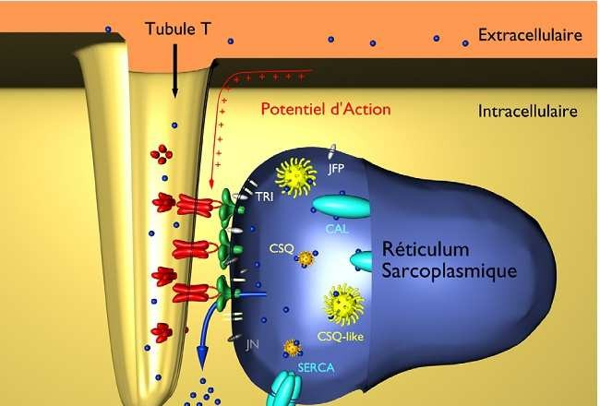
Fig 8 : Mécanisme de la libération du calcium par le RS
Une fois dans le milieu intracellulaire (sarcoplasme), le calcium se lie à la troponine C (TnC), quatre molécules de calcium se lient à une molécule de TnC.
La troponine change alors sa structure tridimensionnelle, provoquant le déplacement latéral de la tropomyosine et donc libération (démasquage) des sites
de liaison de l’actine.
Dès que les sites de liaisons de l’actine sont exposés, les têtes de myosines se fixent immédiatement sur l’actine formant un complexe : l’actomyosine
Dans le même temps la fixation du calcium sur la TnC permet la levée de l’inhibition
exercée par la troponine I sur l’activité ATPasique de la tête de myosine, cette activité ATPasique permet l’hydrolyse de l’ATP en ADP et Pi (cette réaction est Mg+ dépendante).
Le détachement du Pi et ADP des têtes de myosines, permet la flexion des têtes de myosines (modifications de l’angle formé par les têtes de myosine fixées à l’actine)
= glissement des filaments d’actine sur les filaments de myosine)
La liaison de l’actine avec la myosine reste stable et seule la présence d’une nouvelle molécule d’ATP(qui se fixe sur la tête de myosine), permet la rupture de la liaisonentre actine et myosine.
La contraction se poursuit tant que le signal calcique et l’ATP sont présents.
En l’absence de potentiel d’action, le réticulum sarcoplasmique récupère le calcium du sarcoplasme, le troponine change de nouveau sa forme et la tropomyosinemasque les sites de liaison des têtes de myosine à l’actine donc la
contraction prend fin et les filaments reprennent leur position initiale = Relâchement musculaire

Slide 11
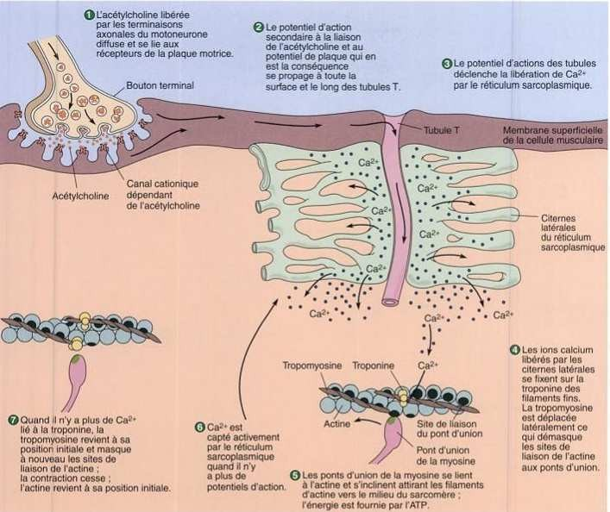
NB : La rigidité cadavérique illustre bien le fait que c’est l’ATP qui permet le détachement des têtes de myosines de l’actine. En effet après la mort la synthèse de l’ATP prend fin et le détachement des têtes de myosine devient impossible. L’actine et la myosine sont alors liées de façon irréversible, ce qui provoque la rigidité cadavérique, qui disparait lorsque les protéines musculaires se dégradent quelques heures après la mort.
Fig 9 : couplage excitation – contraction
D- Métabolisme du Muscle squelettique : Régénération de l’ATP
Lors de la contraction musculaire l’énergie servant à l’activité contractile (flexion, détachement des têtes de myosine et fonctionnement de la pompe à calcium) est fournie par l’ATP.
Etant donné que l’ATP est la seule source d’énergie qui peut alimenter directement la contraction, et que les stocks d’ATP immédiatement disponible sont peu importantes dans le muscle et permettant une contraction de 4 à 6 secondes, il doit être régénéré de façon continue afin que la contraction puisse se poursuivre.Heureusement sa régénération se fait en une fraction de seconde suivant trois voies :

Slide 12
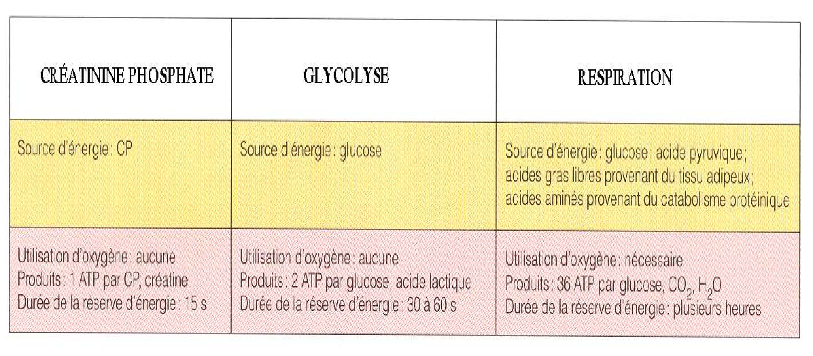
a- Interaction de l’ADP avec la créatine phosphate(CP)
Au début de la contraction, une fois les faibles réserves d’ATP ont été consommées,de l’ATP supplémentaire est rapidement reconstitué à partird’une molécule à haute énergie : la Créatine-phosphate (CP) :
PhosphoCréatine + ADP → Créatine + ATP
  Cette réaction est catalysée par la Créatine Kinase.
  Une puissance musculaire maximale peut être maintenue pendant10 à 15s
b- La Glycolyse anaérobie
Les réserves de glycogène du muscle sont transformées en acide lactique avec la production de deux (02) molécules d’ATP. Ensembles, les réserves d’ATP et de créatine phosphate et la glycolyse aérobie peut entretenir une activité musculaire pendant une minute.
a- Respiration cellulaire aérobie : phosphorylation oxydative
Lors d’une activité musculaire légère mais prolongée, l’ATP utilisé par les muscles est fourni par la respiration cellulaire aérobie qui se déroule dans les mitochondries et nécessite la présence d’oxygène et fait intervenir une suite de réaction chimiques (cycle de krebs, chaine respiratoire et transport d’électrons). Pendant la respiration aérobie le glucose est entièrement dégradé ; l’oxydation complète d’une molécule de glucose fournit 36 molécules d’ATP.
Tableau : voies de régénération de l’ATP

Slide 13
E-Types de fibres musculaires :
Fibres oxydatives à contraction lente( de type I )
Couleur rouge, - Abondance de myoglobine.
Réserves de glycogène faibles - Grandes résistance à la fatigue.
La voie aérobie est la voie principale de la synthèse de l’ATP
Fibres oxydatives à contraction rapide( de type IIa)
Couleur rouge - Réserves de glycogène importantes.
Abondances de myoglobine - Résistance modérée à la fatigue.
Fibres glycolytiques à contraction rapide( de type IIb)
  Réserves de glycogène importantes. - Faible contenu en myoglobine
  Couleur blanche - Fatigable
II-Tissu Musculaire Lisse
a- Structure du muscle lisse
Présent dans la paroi de la plupart des organes creux de l’organisme : Voies aériennes, vaisseaux, appareil digestif, et génito-urinaire.
Chaque fibre musculaire lisse est une cellule fusiforme qui contient un seul noyau, le diamètre de ces petites fibres est compris entre 2 et 4 um.
Les fibres muscles lisses ne possèdent pas de terminaisons nerveuses très élaborées comme celle que l’on trouve dans les muscles squelettiques, par contre elles sont reliées à des neurofibres du système nerveux autonome.
Le réticulum sarcoplasmique des fibres musculaires lisses est moins développé que celui des fibres musculaires squelettiques ainsi il n’y a pas de tubules transverses T.
les muscles lisses ne présentent pas de stries transversales, certes ils contiennent des filaments épais et minces mais ces filaments sont différents de ceux que l’on trouve dans les muscles squelettiques :
- Les filaments épais et fins ne sont pas disposés en sarcomères
Les filaments épais des muscles lisses portent des têtes de myosine sur toute leur longueur, une caractéristique qui permet à ces muscles d’être aussi puissant.
La tropomyosine est associée aux filaments minces mais pas de troponine.

Slide 14
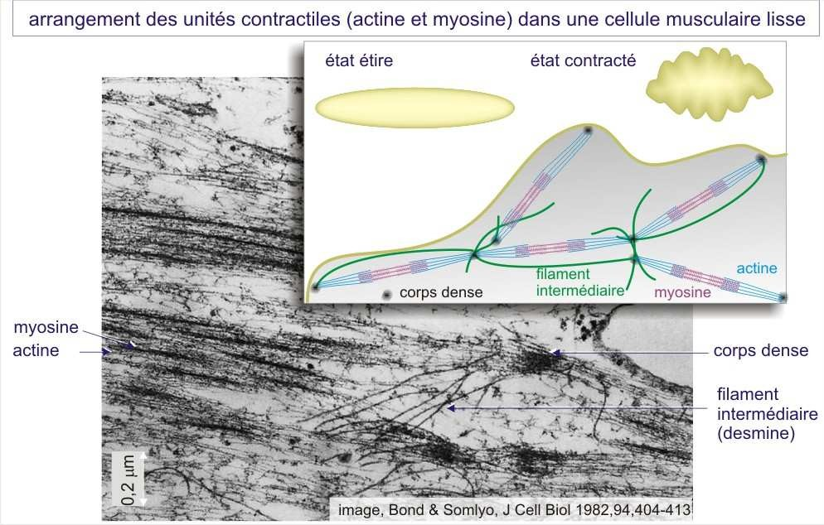
Fig 10 : Structure du muscle lisse
b- Couplage excitation-contraction dans le muscle lisse :
Le mécanisme de contraction des muscles lisses est semblable à celui des muscles squelettiques, et ce surles plans suivants :
Le glissement de myofilaments est du à l’interaction de l’actine et de la myosine
La contraction est déclenchée par l’augmentation de la concentration intracellulaire d’ions calcium
Le glissement des myofilaments nécessite de l’ATP
  Les étapes de la contraction musculaire :
Pendant le couplage excitation- contraction, le calcium est libéré par le réticulum sarcoplasmique, mais il pénètre aussi à partir du liquide interstitiel
Pour pouvoir activer la myosine, le calcium interagit avec des protéines régulatrices : la calmoduline située sur les filaments de myosine et une kinase appelée Kinase des chaines légères de la myosine (MLCK),
Et comme les filaments minces n’ont pas de troponine pour masquer le site de liaison des têtes de myosine et sont donc toujours prêts à se contracter

Slide 15
Le calcium se lie à la calmoduline et le complexe calcium-calmoduline se lie et active la kinase des chaines légères de la myosine (MLCK).
La kinase activée hydrolyse l’ATP et phosphoryle la myosine ce qui permet à celle- ci d’interagir avec l’actine : le raccourcissement se produit.
- Tout comme les muscles squelettiques, les muscles lisses se détendent quand la concentration intracellulaire de calcium diminue.
Références bibliographiques
Elaine N. Marieb : Anatomie et Physiologie Humaine
H.Guenard : Physiologie Humaine
P. Rigoard,K. Buffenoir : Architecture moléculaire du réticulum sarcoplasmique et son rôle dans le couplage excitation - contraction

